Slide 1
Big Data Security Analysis
Spring 2021
Department of Convergence Security
Seungmin Rho
(smrho@cau.ac.kr)

Slide 2
Introduction
교과 목표
수업목표: 융합이 매우 주요한 화두인 4차 산업혁명 시대에 필수적인 과목으로 융합보안학과 대학원생들에게 데이터에 대한 이해를 학습하여 개별 전공에서 생산되는 데이터 활용 (수집, 분석, 학습)에 효율적으로 사용하게 함
수업시간: 화 789
강의 주요내용
빅데이터와 컴퓨터 보안을 연계한 기술 입문
데이터 수집
데이터 수집에 필요한 정적 & 동적 크롤링 기법
현재의 Hardware Status, Network 등 자체 데이터 수집 기법
데이터 분석 및 시각화
데이터 전처리 및 정제 기법
다양한 인공지능 기반 알고리즘을 이용한 데이터 분석
데이터 기반 하이퍼 파라미터 설정 및 제작된 인공지능 모델 시각화 기법

Slide 3
Big Data Security
빅데이터
보안 빅데이터
빅데이터:
데이터의 양, 생성주기, 형식 등에서 과거 데이터에 비해 규모가 크고 형태가 다양
기존의 방법으로 수집, 저장, 검색, 분석이 어려운 방대한 크기의 데이터
빅데이터 3요소 (3V)
Variety (데이터의 다양성)
구조화된 DB → 정형/비정형 데이터
Volume (데이터의 규모)
Terabyte → Petabyte → Exabyte
Velocity (빠른 속도)
수집 → 처리 → 분석/예측을 Just-in-Time에 처리
보안 빅데이터:
분석 대상 로그가 보안로그에서 어플리케이션 로그로 규모가 커지고 형태도 다양
기존의 방법으로 수집, 저장, 검색, 분석이 어려운 보안 로그 데이터
보안 빅데이터 3요소 (3V)
Variety (데이터의 다양성)
보안시스템로그 → 정형/비정형 어플리케이션 로그, 패킷 및 트래픽 바이너리 형식의 데이터
Volume (데이터의 규모)
Terabyte → Petabyte → Exabyte
Velocity (빠른 속도)
수집 → 처리 → 분석의 실시간 연관분석 및 Historical 연관 분석
출처: 팬타시스템 (빅데이터 활용기술 세미나)

Slide 4
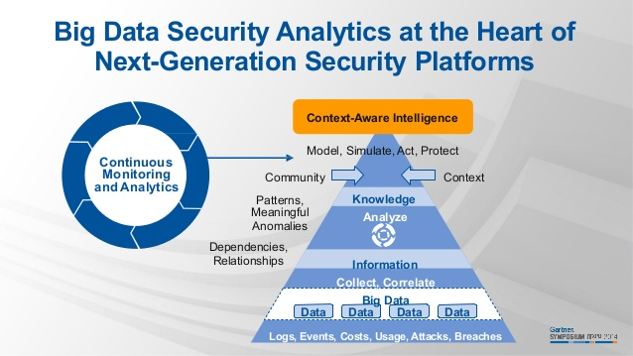
Big Data Security
보안 패러다임의 변화 (과거: 로그수집 및 패턴기반 감지, 현재: 실시간모니터링 및 Context 기반 악의적인 행위 탐지 등)
지능형 보안(Security Intelligence)은 다양한 보안 기술의 상호작용을 가능하게 하는 개념과 방법론으로써 다양한 소스로부터 정보를 통합하고 상호연관성을 갖는 컨텍스트(Context) 기반의 분석 기술

Slide 5
Big Data Security
빅데이터 분석 프로세스
수집
방법: 수동 입력, Crawling 검색 엔진 로봇, ETL (Extraction, Transformation, Loading)을 통한 수집
종류: 정형 데이터 (DB), 비정형 데이터 (웹, SNS, 멀티미디어 등)
형식: JSON(JavaScript Object Notation), BSON(Binary JSON)
저장
분산 파일 시스템 (HDFS: Hadoop Distributed File System), NoSQL(Not-Only SQL) 데이터 베이스 및 병렬 DBMS 등
처리
맵리듀스(MapReduce): 비정형 데이터 분석을 위해 대량의 데이터를 여러 컴퓨터에 나누어 저장하고, 나눠져서 쳐리된 결과들을 통합하여 제공하는 분산 처리 구조
분석
데이터 간 내재된 관계를 탐색하여 의미 있는 정보를 발견하는 데이터 마이닝, 기계학습, 통계학 기법 등 (Python, R 등)이 있고, 대표적인 분석 프로그램으로는 WEKA, Mahout 등이 있음
표현
Fusion Tables, Tag Cloud, Tableau 등을 통해 데이터 분석 결과를 이해하기 쉽고 효과적으로 전달하기 위해 시각화 함

Slide 6
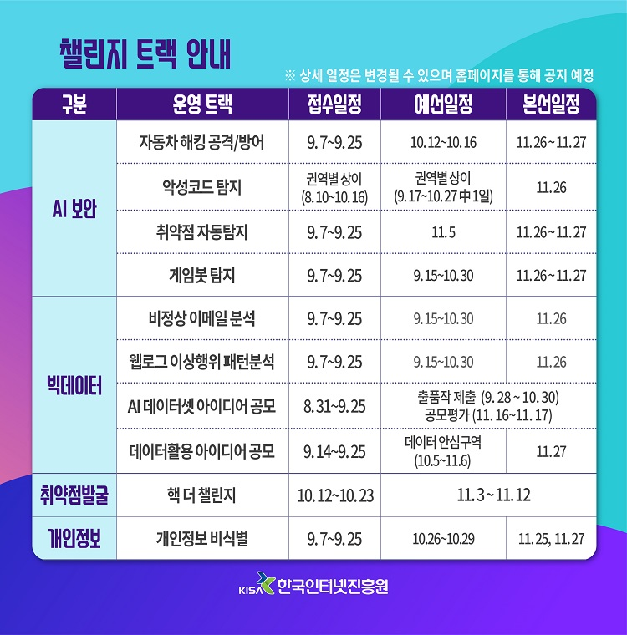
Big Data & AI
데이터 관리 및 분석
전문가의 경험에 기반한 데이터 분석 (기존)
AI 등장 (인간 의존도가 낮아짐)으로 쉽고 빠르게 Insight를 만들어냄
Big Data is powerful on its own. So is artificial intelligence. What happens when the two are merged?

Slide 7
Weekly Schedules
Week | Course Contents
1 | 교과목 오리엔테이션
2 | 크롤링 기초 및 데이터 정제
3 | 크롤링 심화
4 | 분석/예측 (Linear regression)
5 | 분석/예측 (Logistic regression)
6 | 분석/예측 (Decision Tree)
7 | 분석/예측 (SVM)
8 | 중간고사
Week | Course Contents
9 | Hardware Status, Network 등 자체 데이터 수집
10 | Project
11
12
13
14
15
16 | 기말고사
* 주차별 수업내용은 변동될 수 있음

